Slide 1
LIJEČNIČKA ETIČNOST U HITNIM STANJIMA
Prof.dr.sc. Tea Štimac, dr.med.
specijalist ginekologije i opstetricije, subspecijalist fetalne medicine i opstetricije
Povjerenstvo za medicinsku etiku i deontologiju

Slide 2
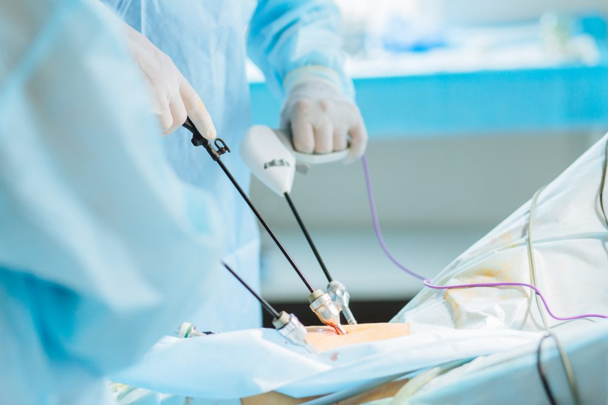
Ginekologija i opstetricija
hitna stanja (ginekologija): izvanmaternična trudnoća, krvarenja, seksualno nasilje (silovanje)

Slide 3
Ginekologija i opstetricija
Hitna stanja – opstetricija
Majka (mlade, maloljetne) i dijete, oboje zdravi
Dijete – ½ majka, ½ otac
Vrlo osjetljivo, intimno područje

Slide 4
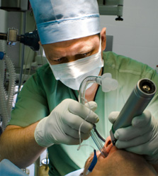
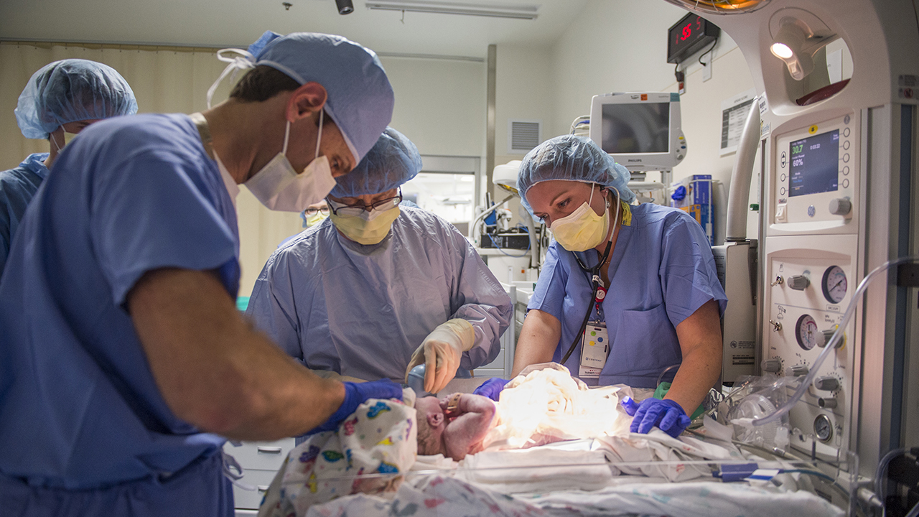
Suradne struke …
Anesteziolozi
Neonatolozi/pedijatri

Slide 5
„Opstetrička etika”
„Isprepletenost” trudnice i fetusa
Interesi mogu biti različiti
Feto-maternalni konflikt – između autonomije trudnice i procjene opstetričara što je u interesu fetusa
Prava fetusa – fetus kao pacijent
Opstetričar obično 1. put susreće trudnicu
Nema dugotrajno izgrađenog odnosa
pacijent-liječnik
Brzo donošenje odluka –hitna stanja
VAŽNO: edukacija o etici tijekom školovanja i specijalizacije !
Notes:
Fetomaternalni konflikt nije konflikt fetusa i trudnice
Dnevne etičke dileme opstetričara

Slide 6
Temeljni pojmovi medicinske etike
1. „Beneficence” (dobronamjernost)- činiti dobro
2. „Nonmaleficence” (neškodljivost)- „primum non nocere”
3. „Respect for autonomy” (samoodređenje)- pravo na izbor, na vlastiti plan liječenja
4. „Justice” (pravda)- pravednost i jednakost, pravedna raspodjela zdravstvenih resursa

Slide 7
Informirani pristanak „Informed consent”
prihvaćanje („willing acceptance”) medicinske intervencije od strane pacijenta, koji ima sposobnost odlučivanja, nakon što mu je liječnik objasnio prirodu intervencije s njezinim rizicima i dobrobitima, kao i alternative s njihovim rizicima i koristima
Komunikacija i „pregovaranje” sa pacijentom
Neophodno je vrijeme
Pacijentu pomaže donijeti ispravnu odluku (za njega ispravnu!)
To nije samo potpis !
Potpisana Suglasnost je pisani dokaz da je „završen proces informiranog pristanka”
Notes:
Neodvojiv od prava pacijenta na autonomiju je informirani pristanak.
Suglasnost za medicinske intervencije po pravilniku

Slide 8
INFORMIRANI PRISTANAK – temelj etičkog postupanja
…. znači potpisana Suglasnost je pravno potrebna, ali nije etički, a niti pravno dostatna, ukoliko joj nije prethodio ispravan postupak informiranog pristanka….
? Forme obrasca
Pravilnik o obrascu suglasnosti te obrascu izjave o odbijanju pojedinog dijagnostičkog, odnosno terapijskog postupka, Narodne novine br. 10/08

Slide 9
„Srce” medicinske etike
Komunikacija liječnik/pacijent – dinamički proces
Istinita, temeljena na činjenicama
Korist, rizik, alternative, mogući ishod, neželjeni ishod, komplikacije…
Medicina je znanost o neizvjesnosti
i umjetnost vjerojatnosti
Notes:
Otac moderne medicine

Slide 10
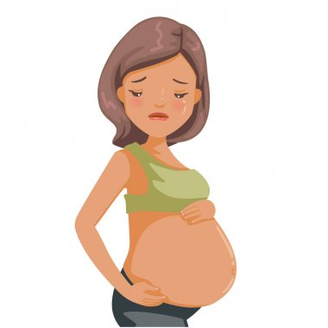
Informirani pristanak sposobnost razumijevanja
Sposobnost pacijenta da razumije prirodu bolesti (stanja), koristi i rizike preporučenog liječenja, kao i alternativne postupke
Starost („zrelost”)
Stanje svijesti
Mentalna sposobnost („oštroumnost”)
Obrazovanje
Kulturološki milje
Materinji jezik
Želja i mogućnost postavljanja pitanja
Način prezentiranja činjenica

Slide 11
1. Odbijanje Carskog reza
XX, 28g, udana, II – para, niskorizična trudnoća
Trudovi, CTG – promjene: prijeteća hipoksija fetusa
Predložen carski rez, rodilja odbija, želi „prirodan” porođaj
Raspituje se oko napredovanja porođaja
Na porodu prisutan suprug želi carski rez zbog mogućeg oštećenja fetalnog mozga asfiksijom

Slide 12
1. Odbijanje Carskog reza
CTG nadzor u porodu ne smanjuje značajno cerebralnu paralizu, značajno uvećava mogućnost dovršenja porođaja carskim rezom
Fetalna patnja nije indikacija za carski rez, već za brzo dovršenje porođaja (na koji od načina)
Hitni carski rez nosi mogućnost komplikacija (kirurških) i anestezioloških
Carski rez nosi rizik za buduće trudnoće

Slide 13
1. Odbijanje Carskog reza
Autonomija, pravo na izbor
Ne želi operaciju
Smatra da fetus nije životno ugrožen
Suprug ne može zahtijevati carski rez, niti potpisati suglasnost
Dobra procjena prijeteće hipoksije i mogućnosti (brzog) vaginalnog porođaja. Nakon porođaja objektivni parametri: pH novorođenačke krvi, API.
Informirani pristanak !

Slide 14
2. Carski rez na zahtjev
XX, 37g, I-para, nakon IVF-a, visoko obrazovana, direktor u medijskoj kući
Uredan tijek trudnoće
Traži carski rez, ne želi vag. Porođaj (stara, neće više rađati, ne želi se mučiti, želi siguran porođaj za dijete, ne želi prolaps zdjeličnih organa u budućnosti)

Slide 15
2. Carski rez na zahtjev
U zapadnoj Europi (UK, Njem.) uobičajena mogućnost
Rizik za ozbiljan morbiditet i mortalitet (tromboembolijski incidenti 3x ↑
40X↑ rizik za RDS novorođenčeta
Carski rez nije garancija za sprečavanje urinske inkontinencije i prolapsa genitalnih organa

Slide 16
2. Carski rez na zahtjev
Autonomija, pravo na izbor što je za pacijenta bolje
Što je etički ispravno ?
Kako ćemo poroditi vaginalno ženu koja to ne želi i ne daje suglasnost? Hoćemo li učiniti carski rez bez indikacije, protiv svojeg uvjerenja ? Što ako se dogode komplikacije neželjenog načina porođaja ?
Iz iskustva: najgore je uvjeriti da vaginalno rađa i onda imati komplikaciju
U ovom slučaju čak i ako sve prođe medicinski korektno imamo pritužbu trudnice: na pritisak i nepoštivanje želje, na „psihičko zlostavljanje”, na pravednost – drugima ste napravili, sumnja na poštenje „da li je trebalo mito ?”
„Conflict of interest” – sukob obveza, npr. privatni i javni sektor
Notes:
Coflict of interest – kada liječnik ima dvije ili više obveza koje su u suprotnosti

Slide 17
Surogat odlučivanje
Malodobne trudnice-rodilje, porođaj (operacija), obezboljenje u porođaju (EPA), potrebna suglasnost roditelja/staratelja, živi u izvanbračnoj zajednici sa partnerom (je li otac djeteta?)
Teško psihički bolesna, malodobna, bez svijesti – hitne odluke ! Feto-maternalni konflikt !
Suprug, partner (nevjenčani), roditelj, prijatelj ?
Tko donosi odluku ? Tko je potpisuje ?
Ginekolog, Anesteziolog, Neonatolog …

Slide 18
Koncept: Fetus kao pacijent
Razvoj dijagnostike i terapije fetusa (kirurgija fetusa)
Kada fetus postaje pacijent ?
Žena odlučuje o sudbini fetusa koji ne može živjeti autonomno tzv. „previable fetus”
„Viable fetus”– nakon 23. tjedna gestacije, može živjeti samostalno uz tehnološku potporu
22.-24. tjedna je „periviable fetus”
Opstetričke smjernice: autonomija trudnice ima prioritet, ali ne zanemarujemo pravo fetusa da mu se čini dobro (beneficence)

Slide 19
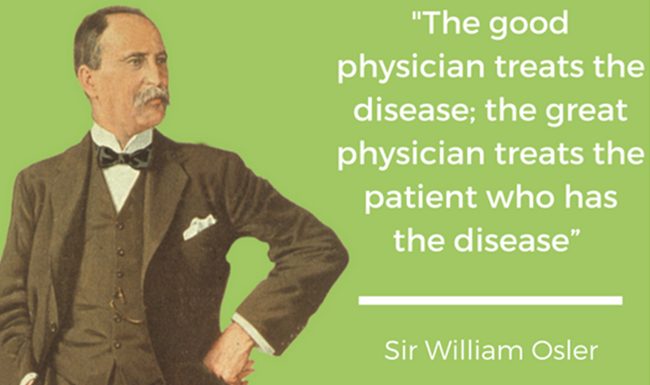
Medical futility (uzaludnost)
U slučajevima ekstremnog prematuriteta i /ili fetalnih malformacija, novorođenačke terapije
Majka kaže: učinite sve za dijete, bez obzira na nju ili na ishod postupka
Obično misle sve što je medicinski indicirano (razumno)
Ukoliko intervencija neće imati učinka, liječnik je treba zaustaviti, ograničiti (nerealnu) želju pacijenta

Slide 20
Percepcija ponašanja liječnika
Percepcija javnosti: izuzetno sebični, pohlepni, zainteresirani samo za financijsku korist, nikada zadovoljni sa prihodima…
…većina liječnika je život posvetila skrbi i blagostanju pacijenata…
Medicina je umjetnost, a ne trgovina..ona je poziv, a ne posao, poziv u kojem će vaše srce biti uvježbano s glavom
Francoeur D. Perception about physicians and professionalism. JCOG2019;41(12):1297-8

